Slide 1



分类：SVM（硬间隔、软间隔、梯度下降算法）
覃雄派

Slide 2
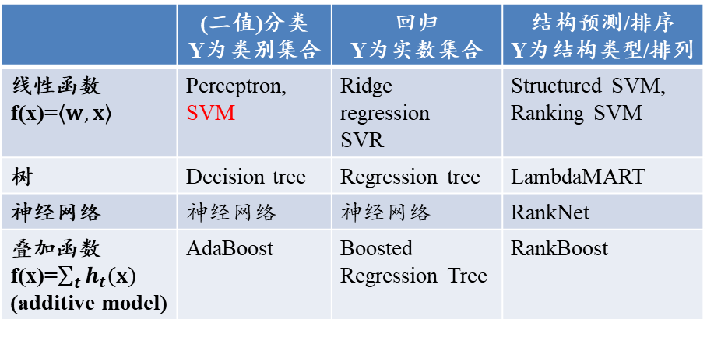
分类：SVM（硬间隔、软间隔、梯度下降算法）
监督学习算法分类
任务
 | (二值)分类 Y为类别集合 | 回归 Y为实数集合 | 结构预测/排序 Y为结构类型/排列
线性函数 f(x)=$\left\langle w,x\right\rangle$ | Perceptron, SVM | Ridge regression SVR | Structured SVM, Ranking SVM
树 | Decision tree | Regression tree | LambdaMART
神经网络 | 神经网络 | 神经网络 | RankNet
叠加函数 f(x)=$\sum_{t}{h_{t}(x)}$ (additive model) | AdaBoost | Boosted Regression Tree | RankBoost
模型函数

Slide 3
提纲
SVM简介
SVM问题的分类
硬间隔
向量点积与距离
硬间隔问题建模
软间隔
软间隔问题建模
梯度下降求解
代码实例
分类：SVM（硬间隔、软间隔、梯度下降算法）

Slide 4
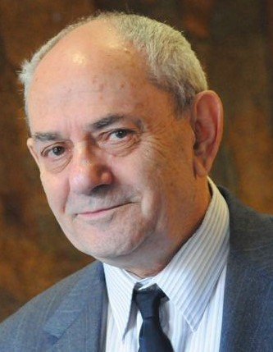
分类：SVM（硬间隔、软间隔、梯度下降算法）
支持向量机简介
支持向量机(Support Vector Machine, SVM)技术，自从1992年正式发表以来，在中小规模数据的分类任务上，取得了很好的效果
SVM算法有完整的理论证明
在20世纪末的10年、以及21世纪初的10年，在深度学习取得重大突破以前，完胜传统神经网络，在文本、图像等数据处理中得到广泛应用

Slide 5
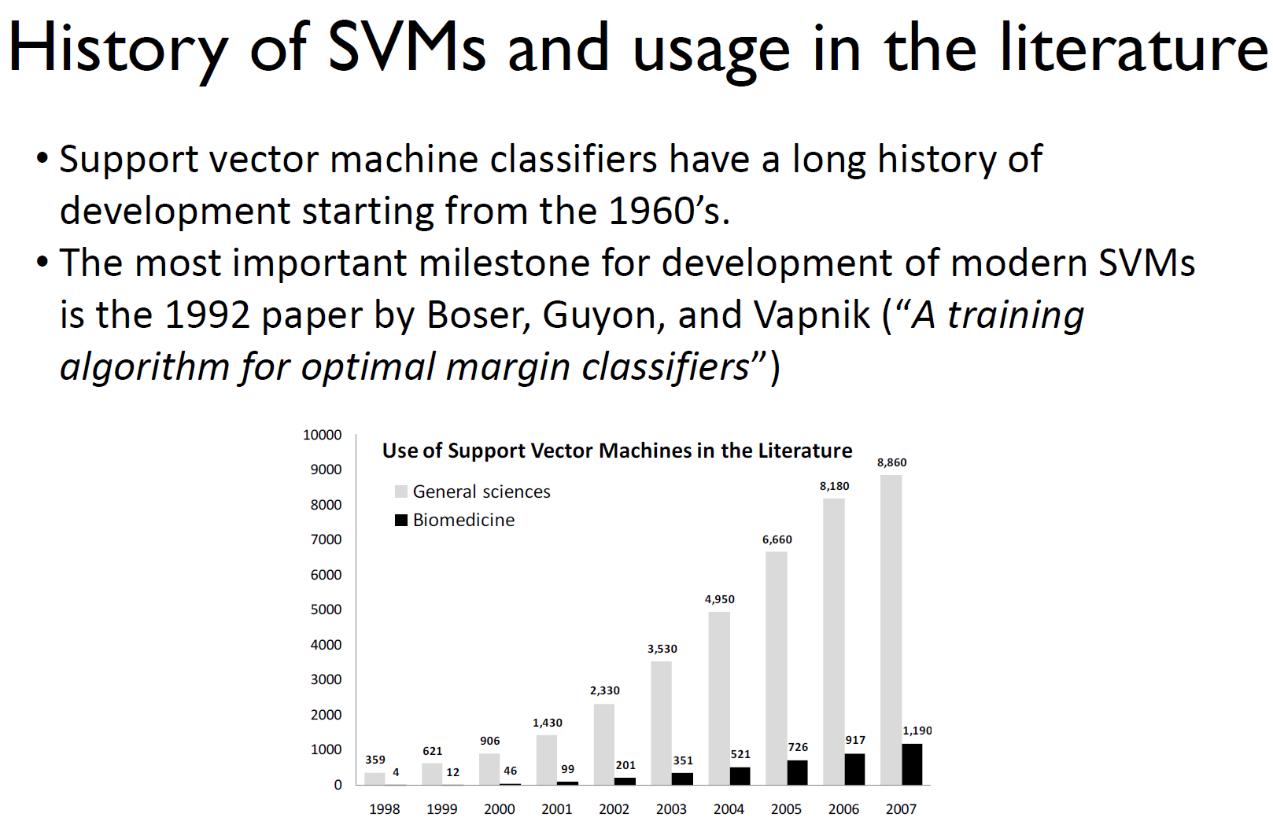
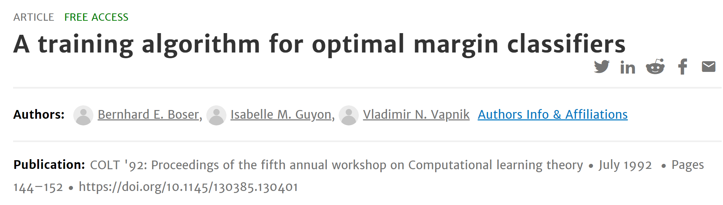
分类：SVM（硬间隔、软间隔、梯度下降算法）
支持向量机简介
SVM的历史

Slide 6
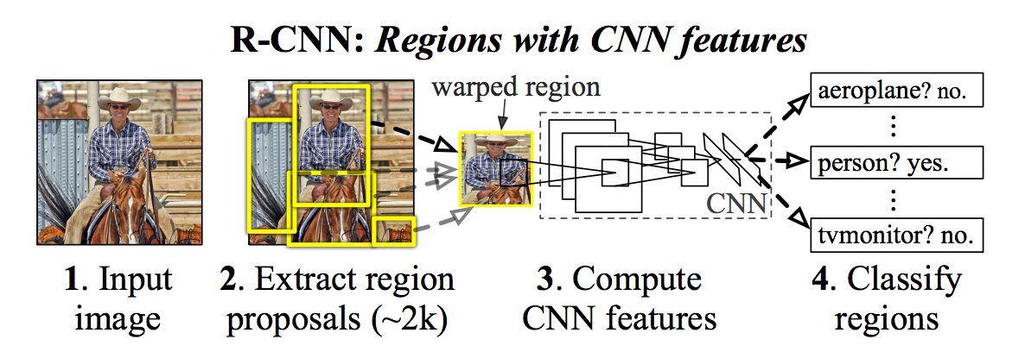
分类：SVM（硬间隔、软间隔、梯度下降算法）
支持向量机简介
即便在深度学习取得重大突破，大行其道的时候，SVM算法仍然被广泛使用
有时候SVM算法和深度学习模型可以配合使用，比如在目标检测算法R-CNN中，SVM用于对Regional Proposal做出有物体/无物体的分类判定

Slide 7

pause

Slide 8
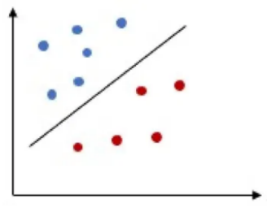
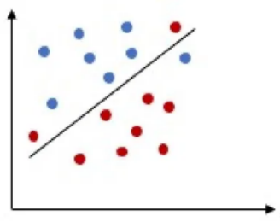
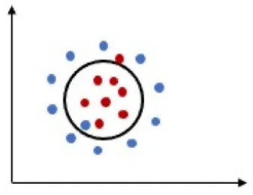
分类：SVM（硬间隔、软间隔、梯度下降算法）
SVM问题，可以分为如下几种情况：
(1) 线性可分情况下的线性分类器(硬间隔Hard Margin)
(2) 线性不可分情况下(基本上是线性可分，但是有一些离群值)的线性分类器(软间隔Soft Margin)
(3) 线性不可分情况下(不是线性可分的)的非线性分类器(需要使用核(Kernel)函数)
本讲
下一讲

Slide 9
pause

Slide 10
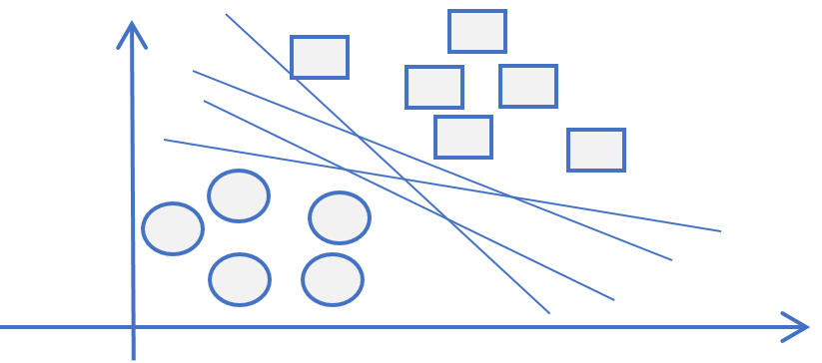
分类：SVM（硬间隔、软间隔、梯度下降算法）
最大间隔
这里以二维平面上的数据点为例，如果存在两类数据
我们想要找到一个分类边界(决策边界，即一条直线)
将这两类数据给分开
理论上讲，这样的决策边界有无数种选择

Slide 11
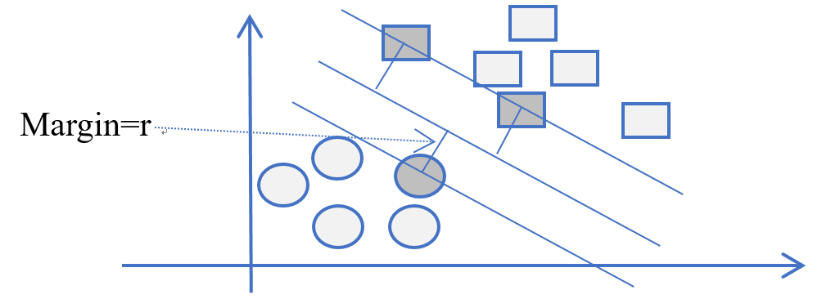
分类：SVM（硬间隔、软间隔、梯度下降算法）
最大间隔
这里以二维平面上的数据点为例，如果存在两类数据
我们想要找到一个分类边界(决策边界，即一条直线)
将这两类数据给分开
哪一条分割线最好？
优化目标：间隔最大化
边距是从分类面到最近的训练样本的距离
SVM算法认为，靠近决策边界的正样本点和负样本点到决策边界(直线)的距离最大的时候，这样的分类边界(直线)是最好的，如图所示

Slide 12
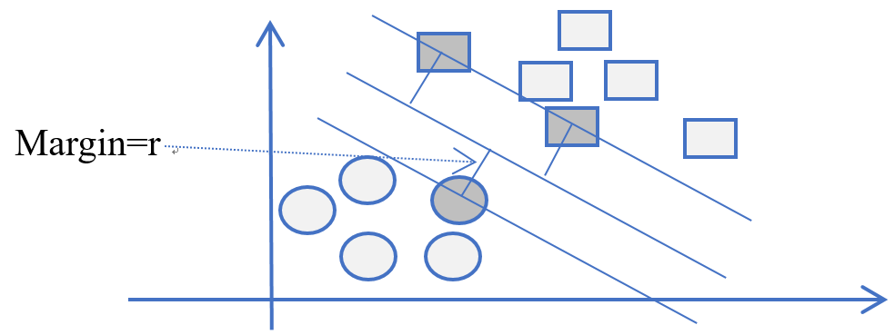
分类：SVM（硬间隔、软间隔、梯度下降算法）
最大间隔
这里以二维平面上的数据点为例，如果存在两类数据
我们想要找到一个分类边界(决策边界，即一条直线)，将这两类数据给分开
哪一条分割线最好？
优化目标：间隔最大化
中间那条直线就是符合间隔最大化的分类边界(直线)
它由2个正样本点(正方形、深色)、以及1个负样本点(圆形、深色)唯一确定
其它数据点不会影响该分类边界的确定
这三个数据点称为支持向量
最好分割线的直觉：这个分隔线怎么算最好，最直觉的思想就是"不偏不倚"，与两类样本点的边界保持相等的最远的距离
更进一步的，是距离两类数据点的前沿最远，所以定义最接近边界的数据点定义为支持向量
位于分类边距上的数据点

Slide 13
分类：SVM（硬间隔、软间隔、梯度下降算法）
最大间隔
这里以二维平面上的数据点为例，如果存在两类数据
我们想要找到一个分类边界(决策边界，即一条直线)，将这两类数据给分开
哪一条分割线最好？
优化目标：间隔最大化
对于二维平面，决策边界是一条直线
对于3维空间，决策边界是一个平面
一般地，对于更高维空间，决策边界是一个超平面

Slide 14
分类：SVM（硬间隔、软间隔、梯度下降算法）
最大间隔
这里以二维平面上的数据点为例，如果存在两类数据
我们想要找到一个分类边界(决策边界，即一条直线)，将这两类数据给分开
哪一条分割线最好？
优化目标：间隔最大化
直觉上，比其它分类界面更不容易出错，分类面的微小扰动不会导致错误发生
理论上，VC理论证明最大边距分类器具有较好的泛化能力(generalization ability)
实际应用中，SVM在很多应用上取得了很好的效果

Slide 15
pause

Slide 16
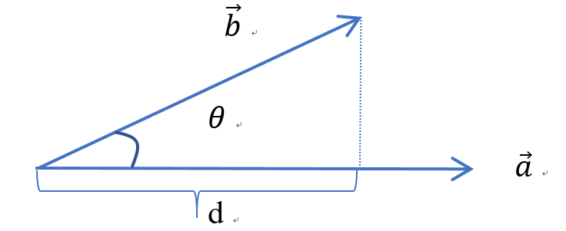
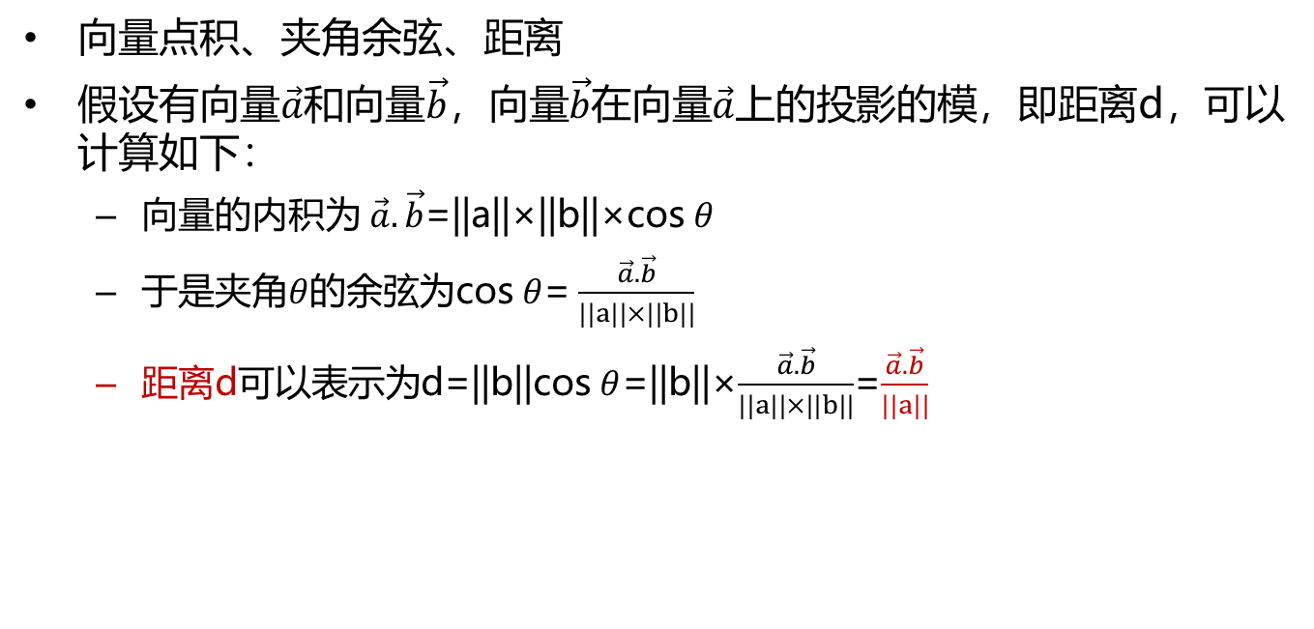
分类：SVM（硬间隔、软间隔、梯度下降算法）
向量点积、夹角余弦、距离
假设有向量$\vec{a}$和向量$\vec{b}$，向量$\vec{b}$在向量$\vec{a}$上的投影的模，即距离d，可以计算如下：
向量的内积为 $\vec{a}. \vec{b}$=||a||×||b||×cos$θ$
于是夹角$θ$的余弦为cos$θ$=$\frac{\vec{a}. \vec{b}}{||a||×||b||}$
距离d可以表示为d=||b||cos$θ$=||b||×$\frac{\vec{a}. \vec{b}}{||a||×||b||}$=$\frac{\vec{a}. \vec{b}}{||a||}$

Slide 17
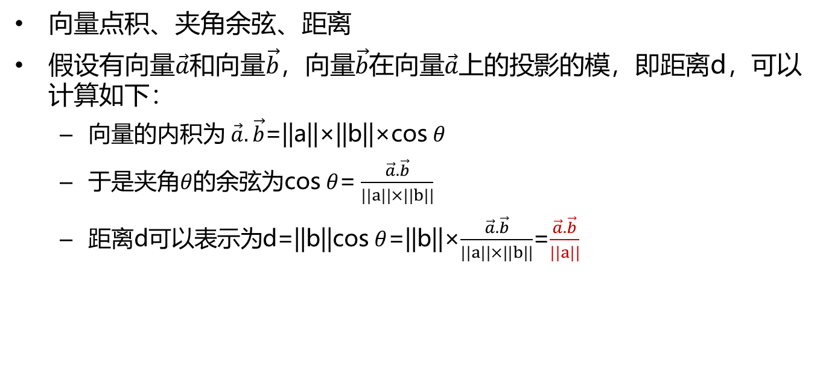
分类：SVM（硬间隔、软间隔、梯度下降算法）
向量点积、夹角余弦、距离
假设有向量$\vec{a}$和向量$\vec{b}$，向量$\vec{b}$在向量$\vec{a}$上的投影的模，即距离d，可以计算如下：
向量的内积为 $\vec{a}. \vec{b}$=||a||×||b||×cos$θ$
于是夹角$θ$的余弦为cos$θ$=$\frac{\vec{a}. \vec{b}}{||a||×||b||}$
距离d可以表示为d=||b||cos$θ$=||b||×$\frac{\vec{a}. \vec{b}}{||a||×||b||}$=$\frac{\vec{a}. \vec{b}}{||a||}$
课堂练习：
1，计算向量a和b的夹角余弦
2，计算向量a在向量b上的投影？向量b在向量a上的投影？
a | <1,0>
b | <1,1>

Slide 18
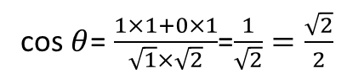
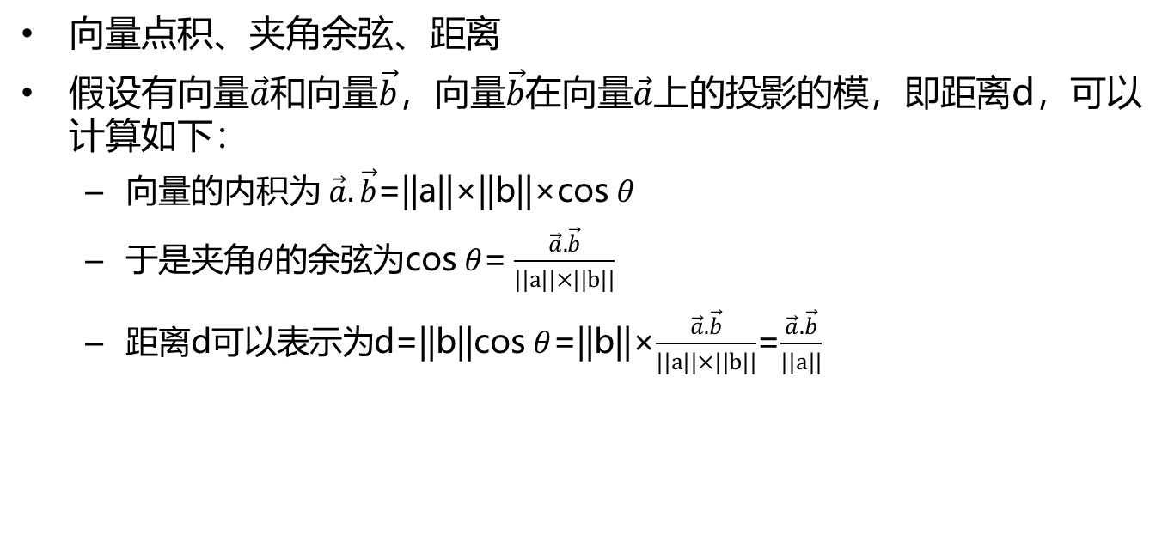
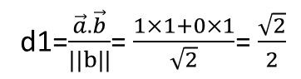
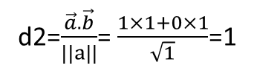
分类：SVM（硬间隔、软间隔、梯度下降算法）
向量点积、夹角余弦、距离
假设有向量$\vec{a}$和向量$\vec{b}$，向量$\vec{b}$在向量$\vec{a}$上的投影的模，即距离d，可以计算如下：
向量的内积为 $\vec{a}. \vec{b}$=||a||×||b||×cos$θ$
于是夹角$θ$的余弦为cos$θ$=$\frac{\vec{a}. \vec{b}}{||a||×||b||}$
距离d可以表示为d=||b||cos$θ$=||b||×$\frac{\vec{a}. \vec{b}}{||a||×||b||}$=$\frac{\vec{a}. \vec{b}}{||a||}$
课堂练习：
1，计算向量a和b的夹角余弦
2，计算向量a在向量b上的投影？向量b在向量a上的投影？
cos$θ$=$\frac{1×1+0×1}{\sqrt{1}×\sqrt{2}}$=$\frac{1}{\sqrt{2}}=\frac{\sqrt{2}}{2}$
a | <1,0>
b | <1,1>
d1=$\frac{\vec{a}. \vec{b}}{||b||}$=$\frac{1×1+0×1}{\sqrt{2}}$= $\frac{\sqrt{2}}{2}$
d2=$\frac{\vec{a}. \vec{b}}{||a||}$=$\frac{1×1+0×1}{\sqrt{1}}$=1

Slide 19
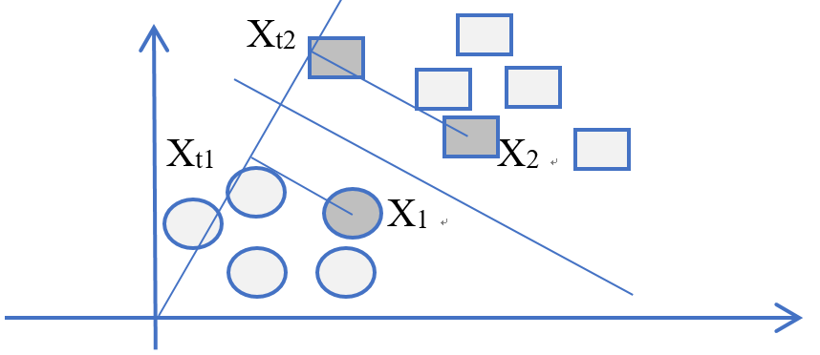
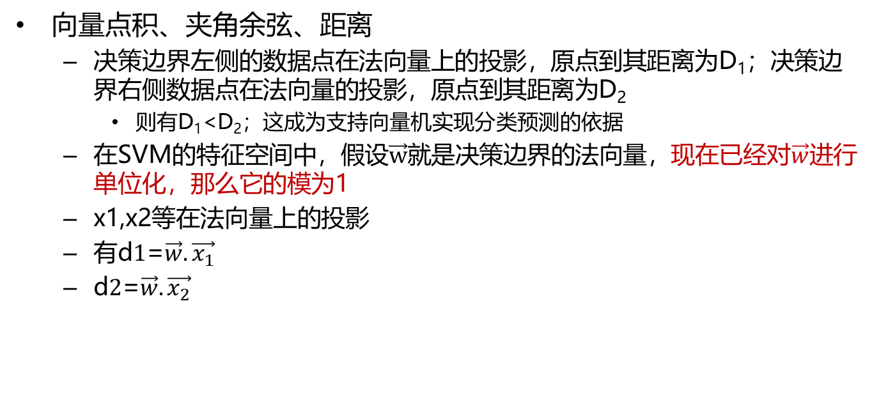
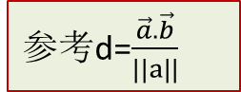
分类：SVM（硬间隔、软间隔、梯度下降算法）
向量点积、夹角余弦、距离
决策边界左侧的数据点在法向量上的投影，原点到其距离为D₁；决策边界右侧数据点在法向量的投影，原点到其距离为D₂
则有D₁<D₂；这成为支持向量机实现分类预测的依据
在SVM的特征空间中，假设$\vec{w}$就是决策边界的法向量，现在已经对$\vec{w}$进行单位化，那么它的模为1
x1,x2等在法向量上的投影
有d$1$=$\vec{w}. \vec{x_{1}}$
d$2$=$\vec{w}. \vec{x_{2}}$
参考d=$\frac{\vec{a}. \vec{b}}{||a||}$

Slide 20
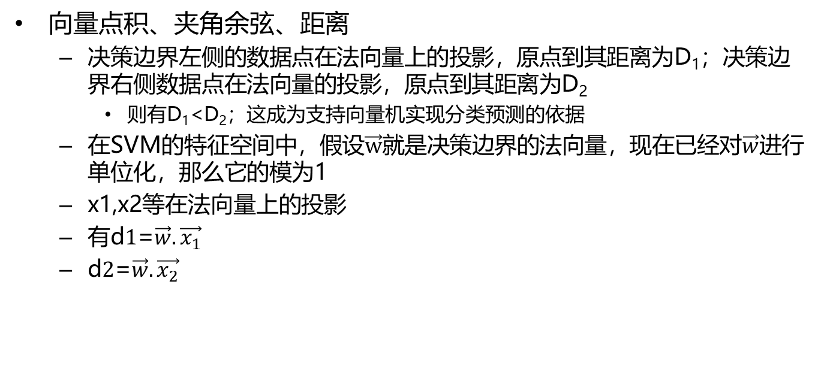
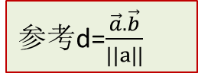
分类：SVM（硬间隔、软间隔、梯度下降算法）
向量点积、夹角余弦、距离
决策边界左侧的数据点在法向量上的投影，原点到其距离为D₁；决策边界右侧数据点在法向量的投影，原点到其距离为D₂
则有D₁<D₂；这成为支持向量机实现分类预测的依据
在SVM的特征空间中，假设$\vec{w}$就是决策边界的法向量，现在已经对$\vec{w}$进行单位化，那么它的模为1
x1,x2等在法向量上的投影
有d$1$=$\vec{w}. \vec{x_{1}}$
d$2$=$\vec{w}. \vec{x_{2}}$
参考d=$\frac{\vec{a}. \vec{b}}{||a||}$
寻找一个偏置量b
使得正例数据： w^{T}.x +b>=+1
负例数据；w^{T}.x +b<=-1
分类超平面线性方程为w^{T}.x +b = 0

Slide 21
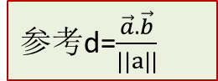
分类：SVM（硬间隔、软间隔、梯度下降算法）
向量点积、夹角余弦、距离
决策边界左侧的数据点在法向量上的投影，原点到其距离为D₁；决策边界右侧数据点在法向量的投影，原点到其距离为D₂
则有D₁<D₂；这成为支持向量机实现分类预测的依据
参考d=$\frac{\vec{a}. \vec{b}}{||a||}$
1.假设正例数据： w^{T}.x +b>=9
负例数据；w^{T}.x +b<=4
9和4的中间点为(9+4)/2=6.5
2.对于正例数据， (w^{T}.x +b-6.5)/2.5，经过偏移和缩放，得到新的wnew, bnew，即可符合该要求
3.对于负例数据， (w^{T}.x +b-6.5)/2.5 ，经过偏移和缩放，得到新的wnew, bnew，即可符合该要求
寻找一个偏置量b
使得正例数据： w^{T}.x +b>=+1
负例数据；w^{T}.x +b<=-1
分类超平面线性方程为w^{T}.x +b = 0

Slide 22
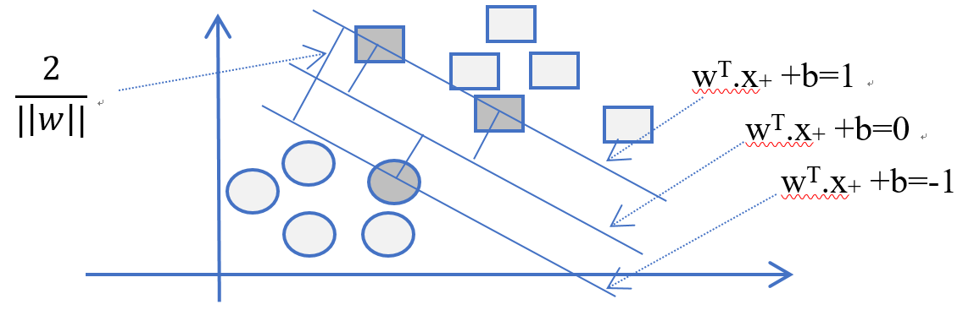
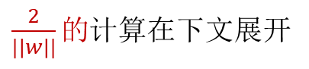
分类：SVM（硬间隔、软间隔、梯度下降算法）
向量点积、夹角余弦、距离
寻找一个偏置量b
使得正例数据： w^{T}.x +b>=+1
负例数据；w^{T}.x +b<=-1
分类超平面线性方程为w^{T}.x +b = 0
$\frac{2}{|\left|w\right||}的$计算在下文展开

Slide 23
pause

Slide 24
分类：SVM（硬间隔、软间隔、梯度下降算法）
硬间隔
SVM要训练的参数有w和b，对于所有样本点，SVM期望
w^{T}.x₊ +b >= 1
w^{T}.x₋ +b <= -1
选用+1和-1是为了计算方便
无论具体间隔(margin)是多少
可以通过缩放w和b，满足上述两个式子

Slide 25
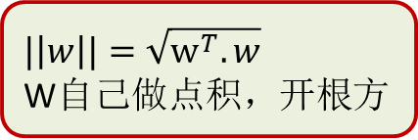
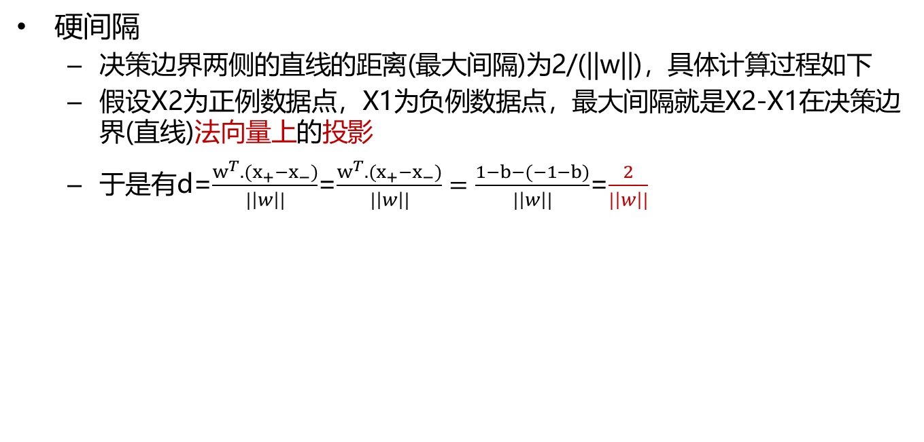
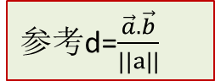
分类：SVM（硬间隔、软间隔、梯度下降算法）
硬间隔
决策边界两侧的直线的距离(最大间隔)为2/(||w||)，具体计算过程如下
假设X2为正例数据点，X1为负例数据点，最大间隔就是X2-X1在决策边界(直线)法向量上的投影
于是有d=$\frac{w^{T}.(x_{+}−x_{−})}{|\left|w\right||}$=$\frac{w^{T}.(x_{+}−x_{−})}{|\left|w\right||}=\frac{1−b−(−1−b)}{|\left|w\right||}$=$\frac{2}{|\left|w\right||}$
参考d=$\frac{\vec{a}. \vec{b}}{||a||}$
$|\left|w\right||=\sqrt{w^{T}.w}$
W自己做点积，开根方

Slide 26
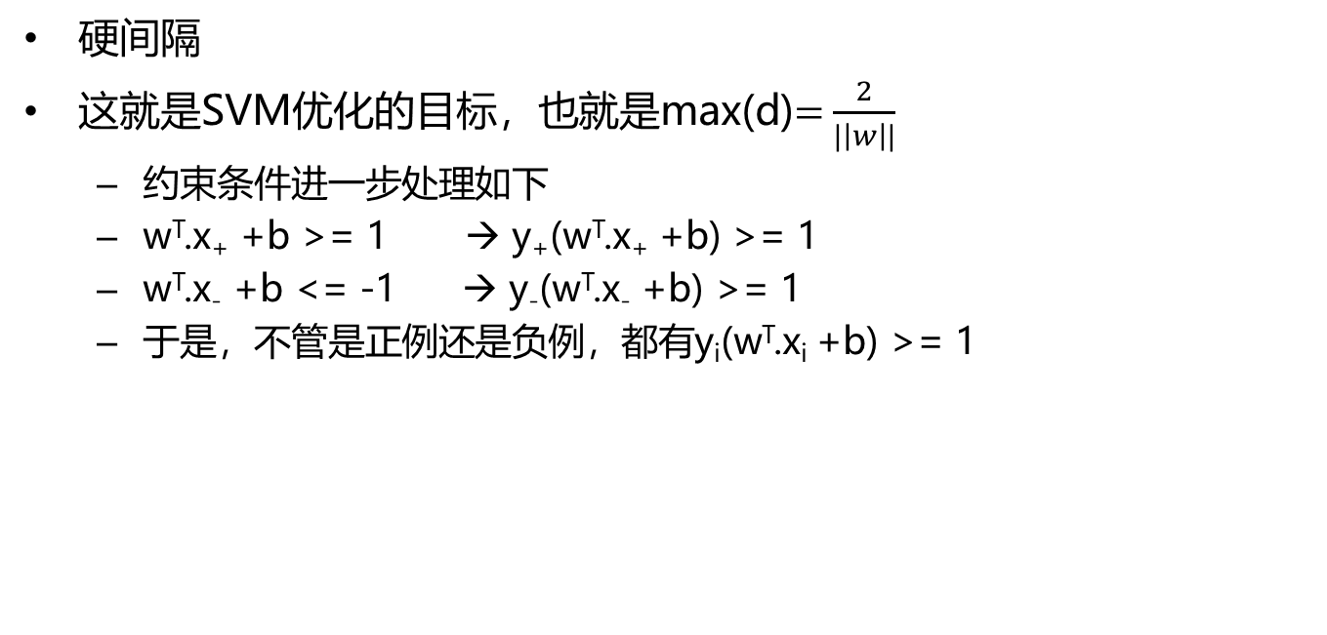
分类：SVM（硬间隔、软间隔、梯度下降算法）
硬间隔
这就是SVM优化的目标，也就是max(d)$=$ $\frac{2}{|\left|w\right||}$
约束条件进一步处理如下
w^{T}.x₊ +b >= 1 → y₊(w^{T}.x₊ +b) >= 1
w^{T}.x₋ +b <= -1 → y₋(w^{T}.x₋ +b) >= 1
于是，不管是正例还是负例，都有y_{i}(w^{T}.x_{i} +b) >= 1

Slide 27
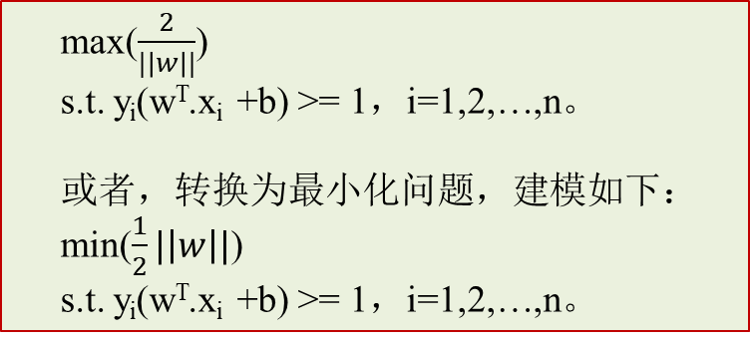
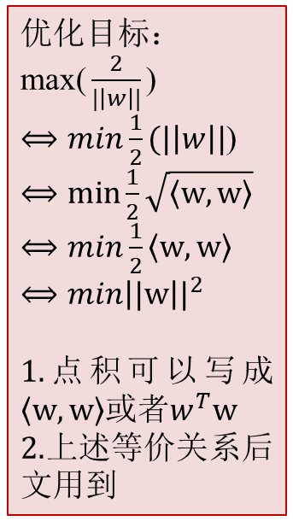
分类：SVM（硬间隔、软间隔、梯度下降算法）
硬间隔
问题建模
max($\frac{2}{|\left|w\right||}$)
s.t. y_{i}(w^{T}.x_{i} +b) >= 1，i=1,2,…,n。
或者，转换为最小化问题，建模如下：
min($\frac{1}{2}|\left|w\right||$)
s.t. y_{i}(w^{T}.x_{i} +b) >= 1，i=1,2,…,n。
优化目标：
$\text{max}\text{(}\frac{2}{|\left|w\right||}\text{)}$
$⟺min\frac{1}{2}(|\left|w\right||$)
$⟺min\frac{1}{2}\sqrt{\left\langle w,w\right\rangle }$
$⟺min\frac{1}{2}\left\langle w,w\right\rangle$
$⟺min{\left||w\right||}^{2}$
1.点积可以写成$\left\langle w,w\right\rangle$或者$w^{T}w$
2.上述等价关系后文用到

Slide 28
pause

Slide 29
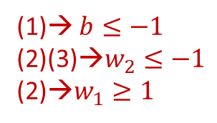
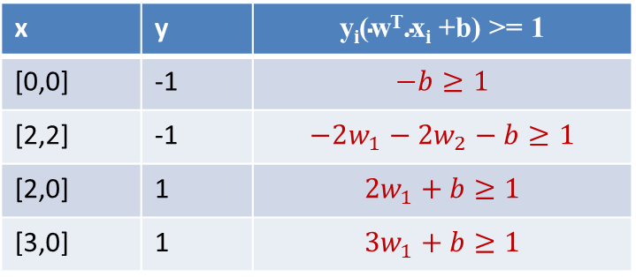
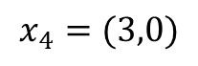
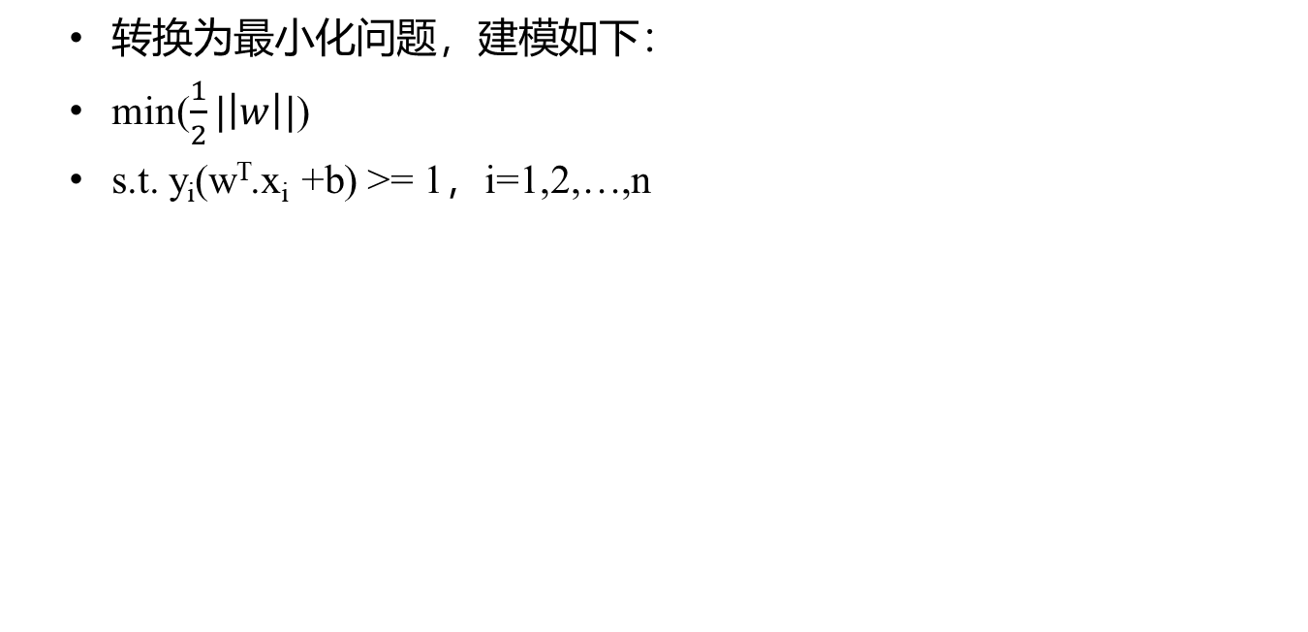
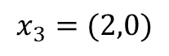
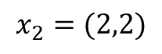
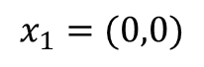
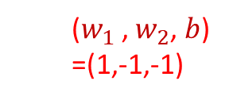
分类：SVM（硬间隔、软间隔、梯度下降算法）
转换为最小化问题，建模如下：
min($\frac{1}{2}|\left|w\right||$)
s.t. y_{i}(w^{T}.x_{i} +b) >= 1，i=1,2,…,n
x | y | $$\text{y}\text{i}\text{(}\text{wT}\text{.}\text{xi}\text{ +}\text{b}\text{) >= 1}$$
[0,0] | -1 | $$−b≥1$$
[2,2] | -1 | $$−2w_{1}−2w_{2}−b≥1$$
[2,0] | 1 | $$2w_{1}+b≥1$$
[3,0] | 1 | $$3w_{1}+b≥1$$
$$x_{2}=(2,2)$$
(1)→ $b≤−1$
(2)(3)→$w_{2}≤−1$
(2)→$w_{1}≥1$
($w_{1}$, $w_{2}$, $b$)
=(1,-1,-1)
$$x_{3}=(2,0)$$
$$x_{4}=(3,0)$$
$$x_{1}=(0,0)$$

Slide 30
pause

Slide 31
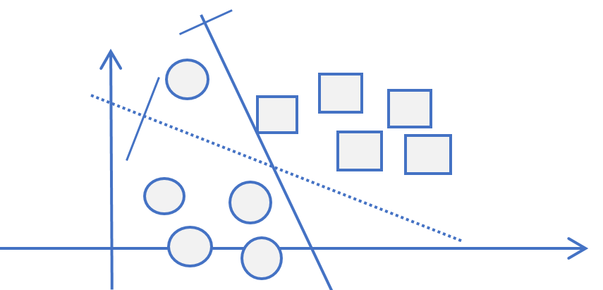
分类：SVM（硬间隔、软间隔、梯度下降算法）
软间隔
下图中，实线所表示的决策边界
分开了正负样本，但是最大分类间隔很小
而虚线所表示的决策边界
并没有完全分开正负样本，有分类错误，但是分类间隔较大
这给我们一个折中选择，在允许少量错误的情况下，让分类间隔最大化
也就是实例中实线的分类决策边界，未必见得比虚线的分类决策边界更好
所谓的完美不是我们追求的，有点错误、但是更加鲁棒可能更好

Slide 32
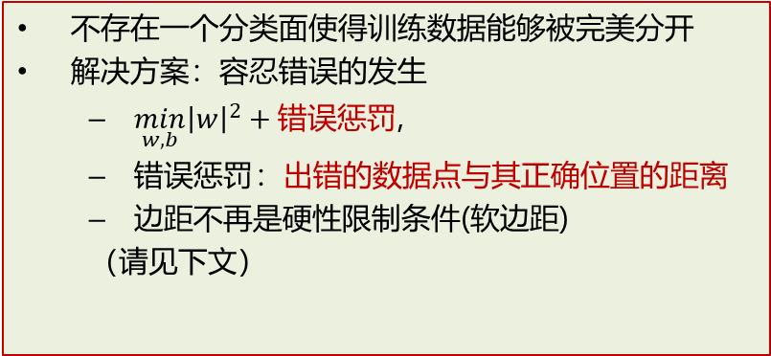
分类：SVM（硬间隔、软间隔、梯度下降算法）
软间隔
左上角的圆，再向右侧挪动一点点
那么本问题，就无法实现线性可分，就是找不到一根直线把两类数据点分开。
为此，SVM引入松弛变量，对最大分类间隔和错误分类进行折中
不存在一个分类面使得训练数据能够被完美分开
解决方案：容忍错误的发生
$\min_{w,b}{\left|w\right|}^{2}+错误惩罚$,
$错误惩罚$：出错的数据点与其正确位置的距离
边距不再是硬性限制条件(软边距)
（请见下文）

Slide 33
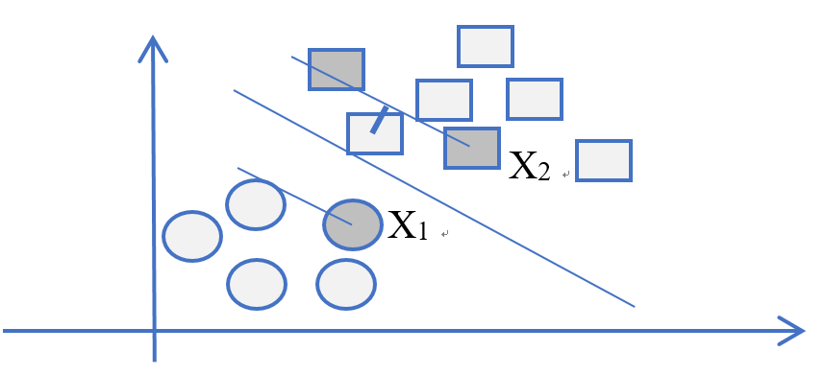
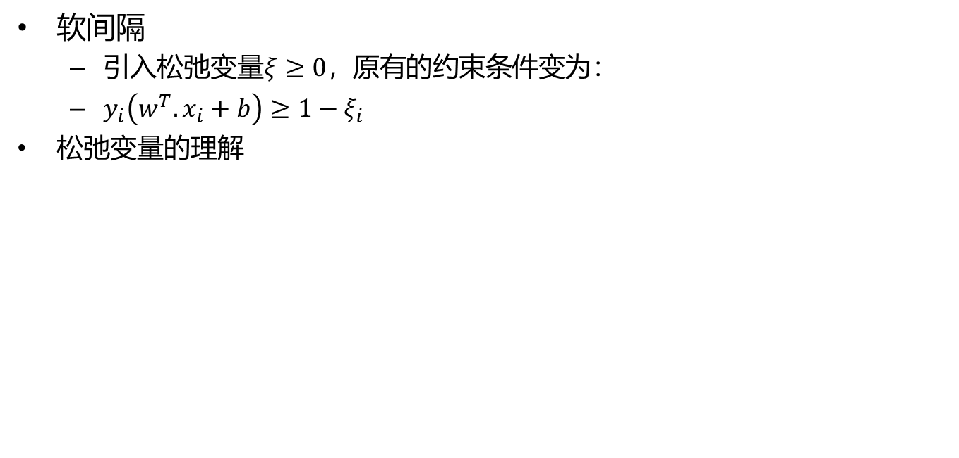
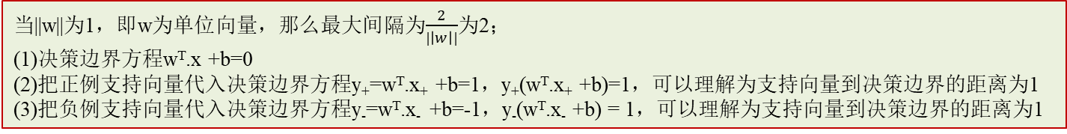
分类：SVM（硬间隔、软间隔、梯度下降算法）
软间隔
引入松弛变量$ξ≥0$，原有的约束条件变为：
$y_{i}\left(w^{T}.x_{i}+b\right)≥1−ξ_{i}$
松弛变量的理解
当||w||为1，即w为单位向量，那么最大间隔为$\frac{2}{|\left|w\right||}$为2；
(1)决策边界方程w^{T}.x +b=0
(2)把正例支持向量代入决策边界方程y₊=w^{T}.x₊ +b=1，y₊(w^{T}.x₊ +b)=1，可以理解为支持向量到决策边界的距离为1
(3)把负例支持向量代入决策边界方程y₋=w^{T}.x₋ +b=-1，y₋(w^{T}.x₋ +b) = 1，可以理解为支持向量到决策边界的距离为1

Slide 34
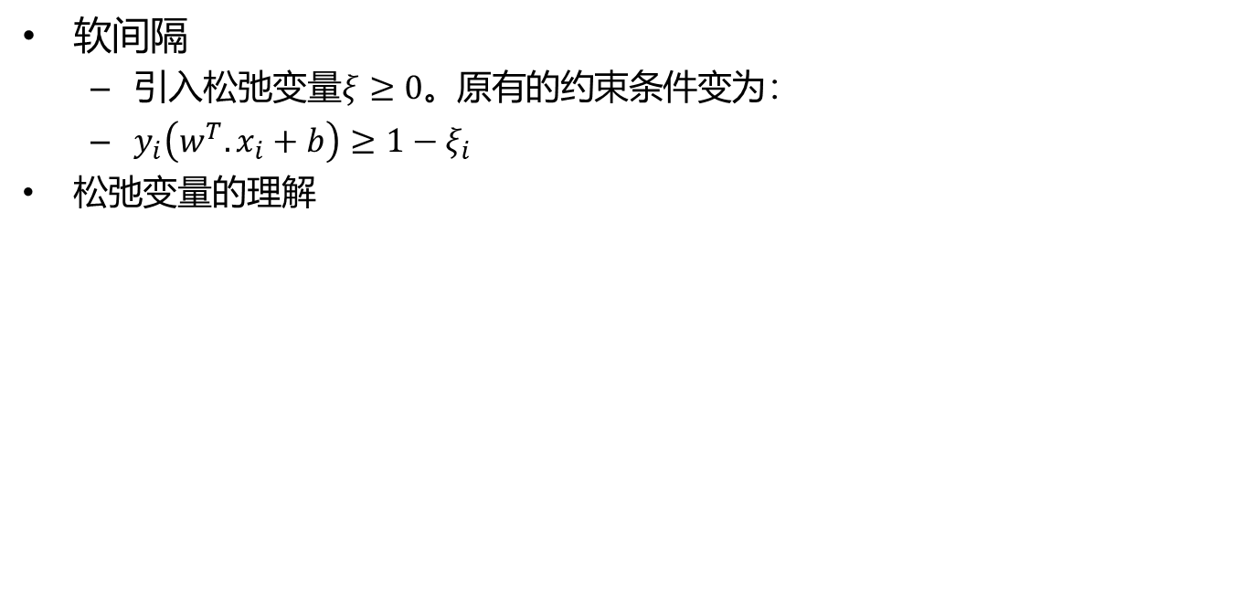
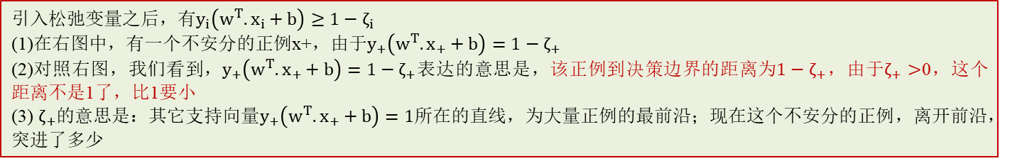
分类：SVM（硬间隔、软间隔、梯度下降算法）
软间隔
引入松弛变量$ξ≥0$。原有的约束条件变为：
$y_{i}\left(w^{T}.x_{i}+b\right)≥1−ξ_{i}$
松弛变量的理解
引入松弛变量之后，有$y_{i}\left(w^{T}.x_{i}+b\right)≥1−ζ_{i}$
(1)在右图中，有一个不安分的正例x+，由于$y_{+}\left(w^{T}.x_{+}+b\right)=1−ζ_{+}$
(2)对照右图，我们看到，$y_{+}\left(w^{T}.x_{+}+b\right)=1−ζ_{+}$表达的意思是，该正例到决策边界的距离为$1−ζ_{+}$，由于$ζ_{+}>$0，这个距离不是1了，比1要小
(3) $ζ_{+}$的意思是：其它支持向量$y_{+}\left(w^{T}.x_{+}+b\right)=1$所在的直线，为大量正例的最前沿；现在这个不安分的正例，离开前沿，突进了多少

Slide 35
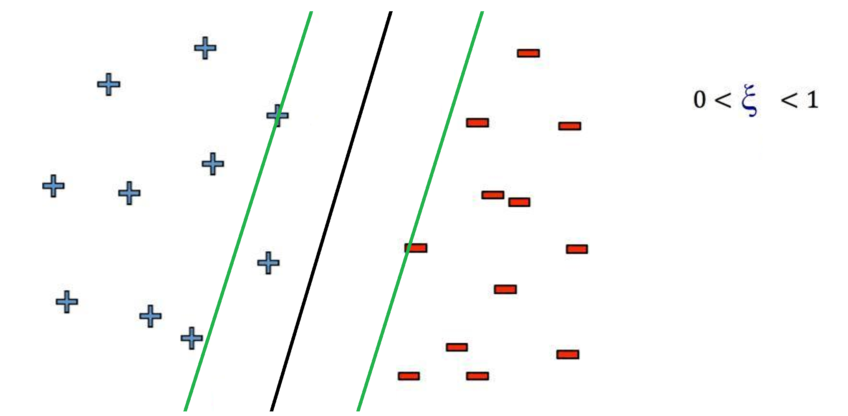
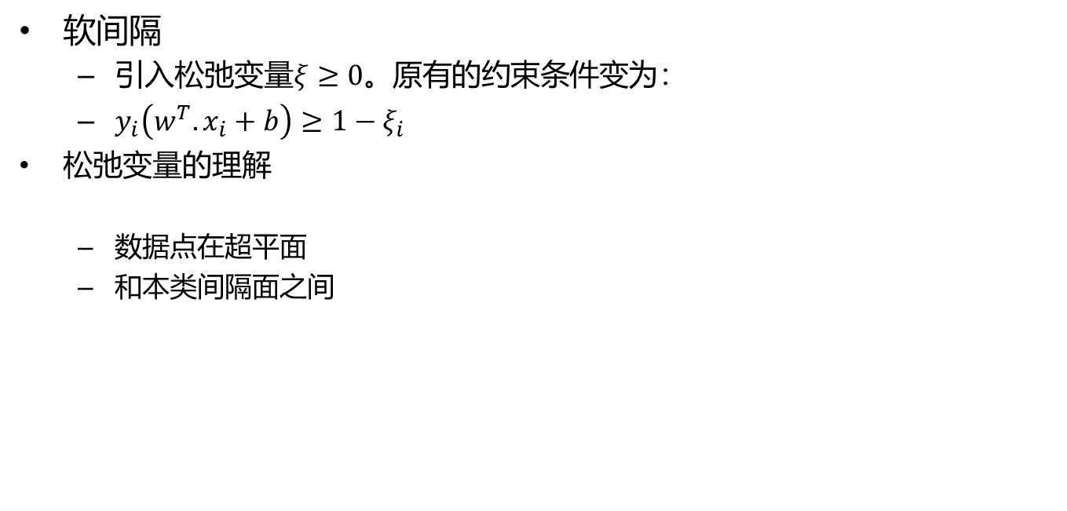
分类：SVM（硬间隔、软间隔、梯度下降算法）
软间隔
引入松弛变量$ξ≥0$。原有的约束条件变为：
$y_{i}\left(w^{T}.x_{i}+b\right)≥1−ξ_{i}$
松弛变量的理解
数据点在超平面
和本类间隔面之间

Slide 36
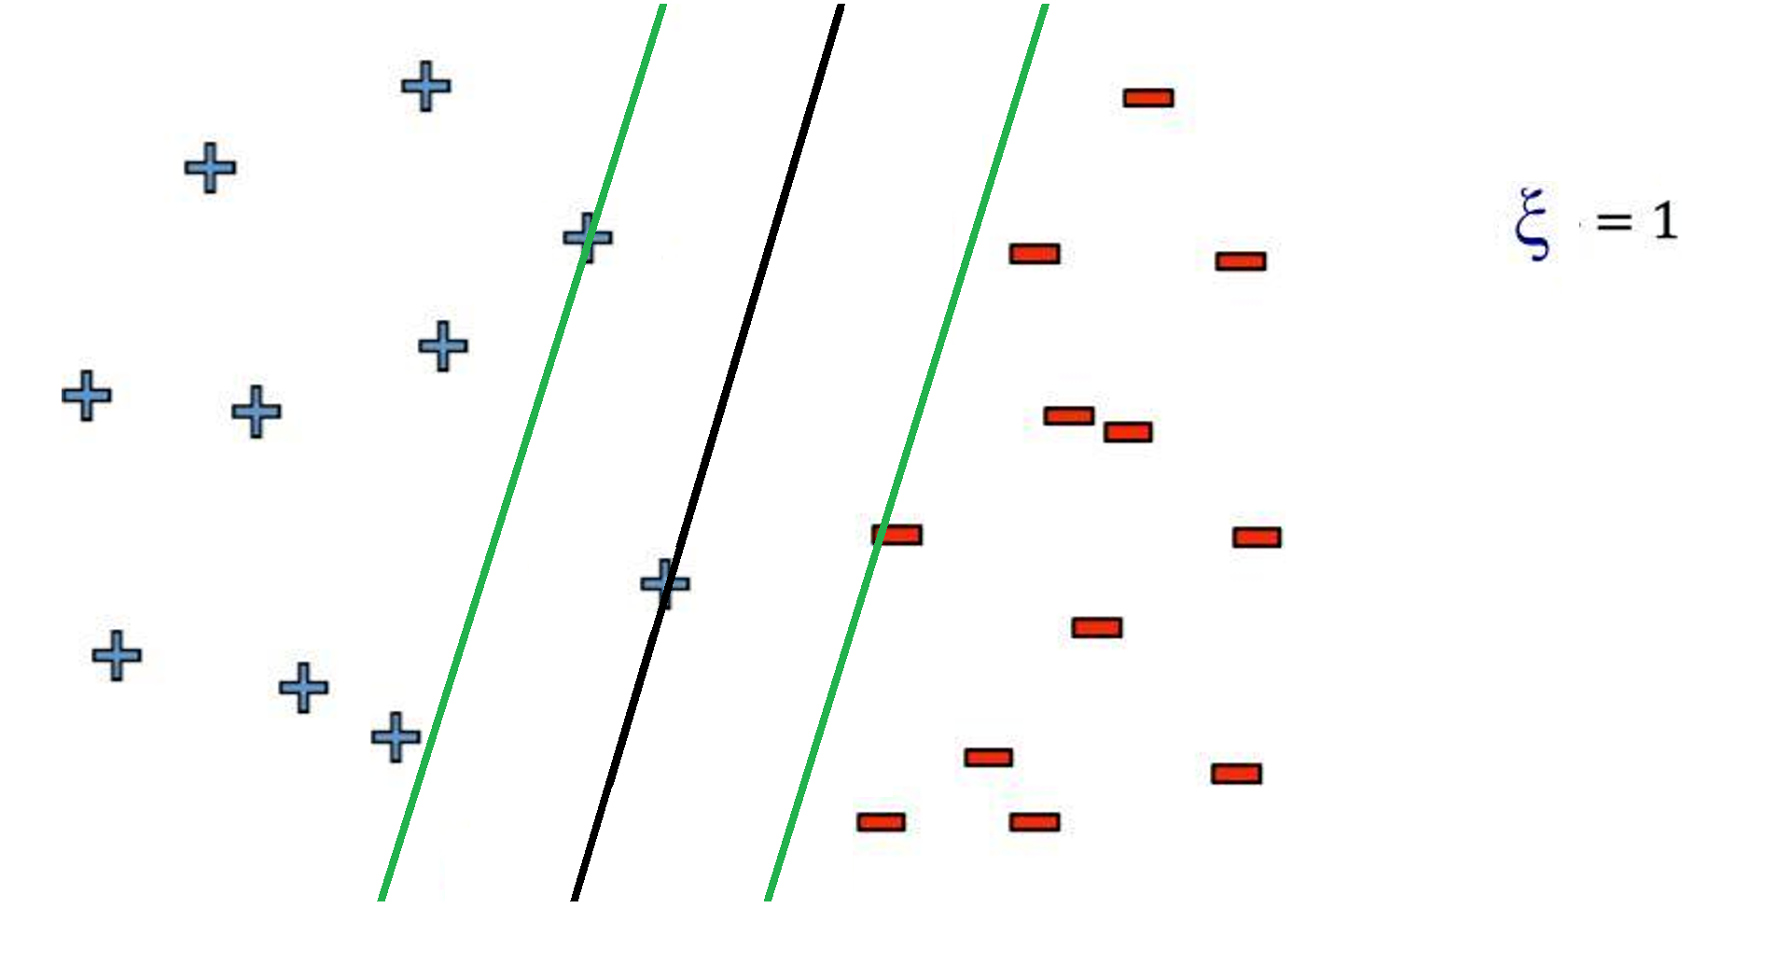

分类：SVM（硬间隔、软间隔、梯度下降算法）
软间隔
引入松弛变量$ξ≥0$。原有的约束条件变为：
$y_{i}\left(w^{T}.x_{i}+b\right)≥1−ξ_{i}$
松弛变量的理解
数据点在超平面上

Slide 37


分类：SVM（硬间隔、软间隔、梯度下降算法）
软间隔
引入松弛变量$ξ≥0$。原有的约束条件变为：
$y_{i}\left(w^{T}.x_{i}+b\right)≥1−ξ_{i}$
松弛变量的理解
数据点在超平面
与另一侧间隔面之间

Slide 38


分类：SVM（硬间隔、软间隔、梯度下降算法）
软间隔
引入松弛变量$ξ≥0$。原有的约束条件变为：
$y_{i}\left(w^{T}.x_{i}+b\right)≥1−ξ_{i}$
松弛变量的理解
数据点在
另一侧间隔面上

Slide 39


分类：SVM（硬间隔、软间隔、梯度下降算法）
软间隔
引入松弛变量$ξ≥0$。原有的约束条件变为：
$y_{i}\left(w^{T}.x_{i}+b\right)≥1−ξ_{i}$
松弛变量的理解
数据点
越过另一侧间隔面

Slide 40

分类：SVM（硬间隔、软间隔、梯度下降算法）
当C的值比较大，那么很小的𝜉，都会使得目标函数的值变大
而我们的目标是最小化，所以意味着不能容忍很小的松弛变量(容忍很少的分类错误)
容易过拟合
极端情况是C变得无穷大，软间隔问题，就会退化成一个硬间隔问题
当C的值比较小，那么较大的𝜉，目标函数都不会受到太大影响
也就是容忍很大的松弛变量(容忍更多的分类错误)
对样本的拟合性下降
可能泛化能力较好
软间隔
新的目标函数和约束条件
min($\frac{1}{2}|\left|w\right||+C\sum_{i=1}^{n}{ξ_{i}}$)
C参数称为惩罚因子
惩罚因子的引入
是数学中非常重要的一种处理方法

Slide 41

分类：SVM（硬间隔、软间隔、梯度下降算法）
软间隔
新的目标函数加上约束条件，有
min($\frac{1}{2}|\left|w\right||+C\sum_{i=1}^{n}{ξ_{i}}$)
s.t. $y_{i}\left(w^{T}.x_{i}+b\right)≥1−ξ_{i}$, i=1,2,…,n
$ξ_{i}≥0$, i=1,2,…,n

Slide 42
pause

Slide 43




分类：SVM（硬间隔、软间隔、梯度下降算法）
硬间隔、软间隔：用梯度下降法求解软间隔问题
约束条件$y_{i}\left(w^{T}x_{i}+b\right)≥1−ξ_{i}$
可以写成$y_{i}f\left(x_{i}\right)≥1−ξ_{i}$(注$ξ_{i}≥0$)
即$ξ_{i}≥1−y_{i}f\left(x_{i}\right)$
等价于$ξ_{i}=max(0,1−y_{i}f\left(x_{i}\right))$
问题建模：
min($\frac{1}{2}|\left|w\right||+C\sum_{i=1}^{n}{ξ_{i}}$)
s.t. $y_{i}\left(w^{T}.x_{i}+b\right)≥1−ξ_{i}$, i=1,2,…,n
$ξ_{i}≥0$, i=1,2,…,n
铰链hinge损失函数的由来
$ξ_{i}=max⁡(0,1−y_{i}f\left(x_{i}\right))$的图像(hinge loss)

Slide 44


分类：SVM（硬间隔、软间隔、梯度下降算法）
硬间隔、软间隔：用梯度下降法求解软间隔问题
我们可以构造SVM的优化目标函数为：
$w^{∗}= {}_{w∈R^{d}}^{min}{{ \left|\left|w\right|\right|}^{2}+C\sum_{i=1}^{N}{max(0,1−y_{i}f\left(x_{i}\right))}}$
这个函数可以改写成另外一种形式，即我们要求解：
$w^{∗}=\arg{{}_{w}^{min}{ \frac{1}{N}\sum_{i=1}^{N}{\max\left(0,1−y_{i}w^{T}x_{i}\right)+\frac{λ}{2}}}}{\left|\left|w\right|\right|}^{2}$
优化${\left|\left|w\right|\right|}^{2}$和优化$\left|\left|w\right|\right|$是一样的
引入1/2，为了求导数的时候消掉
可以证明，当$λ=\frac{2}{C}$时，最小化$第$2个问题与第1个问题等价
https://u.cs.biu.ac.il/~keshetj/teaching/aml2016/sgd_optimization.pdf

Slide 45


分类：SVM（硬间隔、软间隔、梯度下降算法）
硬间隔、软间隔：用梯度下降法求解软间隔问题
我们可以构造SVM的优化目标函数为：
$w^{∗}= {}_{w∈R^{d}}^{min}{{ \left|\left|w\right|\right|}^{2}+C\sum_{i=1}^{N}{max(0,1−y_{i}f\left(x_{i}\right))}}$
这个函数可以改写成另外一种形式，即我们要求解：
$w^{∗}=\arg{{}_{w}^{min}{ \frac{1}{N}\sum_{i=1}^{N}{\max\left(0,1−y_{i}w^{T}x_{i}\right)+\frac{λ}{2}}}}{\left|\left|w\right|\right|}^{2}$
计算梯度
分两部分
$$\frac{∂}{∂w}\left[max\right.\left(0,1−y_{i}w^{T}x_{i}\right)]=\left\{\begin{aligned}&−y_{i}x_{i}, if 1−y_{i}w^{T}x_{i}≥0 \\ &0, if 1−y_{i}w^{T}x_{i}<0\end{aligned}\right.$$
$\frac{∂}{∂w}\left[\frac{λ}{2}{\left|\left|w\right|\right|}^{2}\right]=λw$

Slide 46


分类：SVM（硬间隔、软间隔、梯度下降算法）
硬间隔、软间隔：用梯度下降法求解软间隔问题
我们可以构造SVM的优化目标函数为：
$w^{∗}= {}_{w∈R^{d}}^{min}{{ \left|\left|w\right|\right|}^{2}+C\sum_{i=1}^{N}{max(0,1−y_{i}f\left(x_{i}\right))}}$
这个函数可以改写成另外一种形式，即我们要求解：
$w^{∗}=\arg{{}_{w}^{min}{ \frac{1}{N}\sum_{i=1}^{N}{\max\left(0,1−y_{i}w^{T}x_{i}\right)+\frac{λ}{2}}}}{\left|\left|w\right|\right|}^{2}$
计算梯度
$$\frac{∂}{∂w}\left[max\right.\left(0,1−y_{i}w^{T}x_{i}\right)]=\left\{\begin{aligned}&−y_{i}x_{i}, if 1−y_{i}w^{T}x_{i}≥0 \\ &0, if 1−y_{i}w^{T}x_{i}<0\end{aligned}\right.$$
$\frac{∂}{∂w}\left[\frac{λ}{2}{\left|\left|w\right|\right|}^{2}\right]=λw$
于是$就有\frac{∂}{∂w}Loss=\left\{\begin{aligned}&−yx+λw, if 1−yw^{T}x≥0 \\ &0+λw, if 1−yw^{T}x<0\end{aligned}\right.$

Slide 47


分类：SVM（硬间隔、软间隔、梯度下降算法）
硬间隔、软间隔：用梯度下降法求解软间隔问题
SVM的梯度下降算法
输入：训练集S={(x₁,y₁), … , (x_{N},y_{N})}，参数$λ,η_{0}$
输出：w_{t}
算法流程：
1，初始化w=0
2，for t=1, …, T
(1)从样本集随机均匀选择(x_{i}, y_{i})
(2)设置$η_{t}=η_{0}/\sqrt{t}$(注意，随着t不断变大，学习率逐渐变小)
(3)$if 1−y_{i}w^{T}x_{i}≥0$
$w_{t}=w_{t−1}−η_{t}(−y_{i}x_{i}+λw_{t−1})$
else
$w_{t}=w_{t−1}−η_{t}(λw_{t−1})$
$$\frac{∂}{∂w}Loss=\left\{\begin{aligned}&−yx+λw, if 1−yw^{T}x≥0 \\ &0+λw, if 1−yw^{T}x<0\end{aligned}\right.$$

Slide 48



分类：SVM（硬间隔、软间隔、梯度下降算法）
硬间隔、软间隔：用梯度下降法求解软间隔问题
SVM的梯度下降算法
输入：训练集S={(x₁,y₁), … , (x_{N},y_{N})}，参数$λ,η_{0}$
输出：w_{t}
算法流程：
1，初始化w=0
2，for t=1, …, T
(1)从样本集随机均匀选择(x_{i}, y_{i})
(2)设置$η_{t}=η_{0}/\sqrt{t}$(注意，随着t不断变大，学习率逐渐变小)
(3)$if 1−y_{i}w^{T}x_{i}≥0$
$w_{t}=w_{t−1}−η_{t}(−y_{i}x_{i}+λw_{t−1})$
else
$w_{t}=w_{t−1}−η_{t}(λw_{t−1})$
$$\frac{∂}{∂w}Loss=\left\{\begin{aligned}&−yx+λw, if 1−yw^{T}x≥0 \\ &0+λw, if 1−yw^{T}x<0\end{aligned}\right.$$
在该算法中假设x_{i}是d维的，那么在上述算法中对x_{i}进行了变形$x_{i}=(x_{i1},x_{i2},…,x_{id})⇒(x_{i1},x_{i2},…,x_{id},1)$，同时对w进行了变形，$w=\left(w_{1},w_{2},…,w_{d}\right)⇒\left(w_{1},w_{2},…,w_{d},b\right)$，以便对w的各个分量和b偏置量统一进行处理

Slide 49

分类：SVM（硬间隔、软间隔、梯度下降算法）
硬间隔、软间隔：用梯度下降法求解软间隔问题
最后得到y=$f\left(x\right)=w^{T}x$
对于新样本z
可以按照如下式子进行预测，即$\hat{y}=sign(w^{T}x)$
关于参数C
可以通过交叉验证确定C的值
C值越大，越可能出现过拟合
C值越小，越允许错误存在

Slide 50
pause

Slide 51
分类：SVM（硬间隔、软间隔、梯度下降算法）
SVM硬间隔、软间隔实践
https://github.com/coding-blocks-archives/machine-learning-online-2018/blob/master/12.%20Support%20Vector%20Machines/SVM.ipynb

Slide 52

分类：SVM（硬间隔、软间隔、梯度下降算法）
SVM硬间隔、软间隔实践
人工数据集
基本线性可分，但是有离群值→软间隔

Slide 53

分类：SVM（硬间隔、软间隔、梯度下降算法）
SVM硬间隔、软间隔实践
SVM类代码

Slide 54






分类：SVM（硬间隔、软间隔、梯度下降算法）
SVM硬间隔、软间隔实践
SVM类代码（梯度下降）
1.在这里，w向量和b偏置量分开处理
2.采用C，不使用$λ$
3.可以针对如下优化问题，求解梯度
$w^{∗}= {}_{w∈R^{d}}^{min}{{ \frac{1}{2}\left|\left|w\right|\right|}^{2}+C\sum_{i=1}^{N}{max(0,1−y_{i}f\left(x_{i}\right))}}$
式中$f(x_{i})=w^{t}x_{i}+$b
$$if 1−yw^{T}x<0$$
$$\frac{∂}{∂w}Loss=\left\{\begin{aligned}&w−Cyx, if 1−yw^{T}x≥0 \\ &w+0, if 1−yw^{T}x<0\end{aligned}\right.$$
$$\frac{∂}{∂b}Loss=\left\{\begin{aligned}&0−Cy, if 1−yw^{T}x≥0 \\ &0+0, if 1−yw^{T}x<0\end{aligned}\right.$$
$$if 1−yw^{T}x≥0$$

Slide 55


分类：SVM（硬间隔、软间隔、梯度下降算法）
SVM硬间隔、软间隔实践
比较小的C
关于参数C
可以通过交叉验证确定C的值
C值越大，越可能出现过拟合
C值越小，越允许错误存在

Slide 56


分类：SVM（硬间隔、软间隔、梯度下降算法）
SVM硬间隔、软间隔实践
比较大的C
关于参数C
可以通过交叉验证确定C的值
C值越大，越可能出现过拟合
C值越小，越允许错误存在

Slide 57
pause

Slide 58
扩展
情形 | 问题建模 | 原问题 | 对偶问题
线性可分 | 硬间隔 | √ | SMO算法
线性可分有少量错误 | 软间隔 | √ | SMO算法
非线性可分 | 核技巧 | √ | SMO算法
分类：SVM（硬间隔、软间隔、梯度下降算法）
这里分两节讲述
这里未讲

Slide 59

扩展
分类：SVM（硬间隔、软间隔、梯度下降算法）

Slide 60
思考题
1、线性可分，基本线性可分，线性不可分？
2、向量点积，夹角余弦，距离计算？
3、硬间隔模型？
4、松弛变量及其理解？软间隔模型？
5、铰链损失函数？
6、硬间隔、软间隔模型：梯度下降发求解？
7、参数C的意义？

Slide 61
pause

